Slide 1
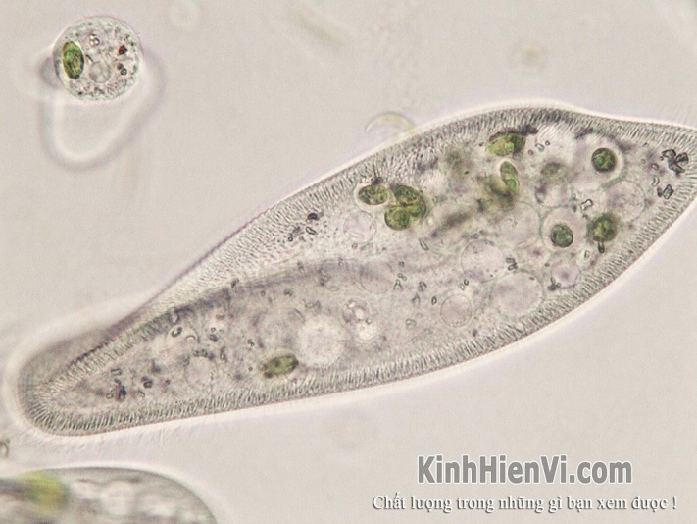
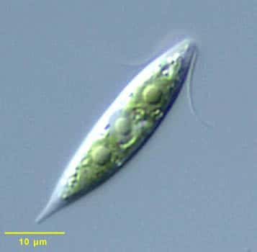
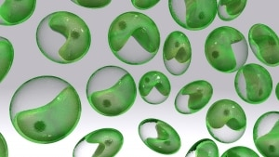

Bài 27:
Nguyên sinh vật

Slide 2
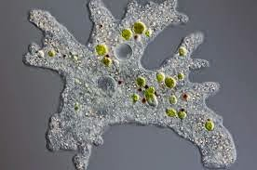
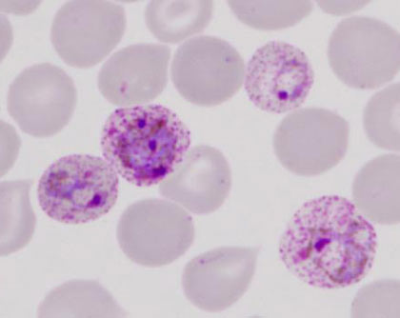
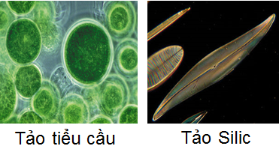
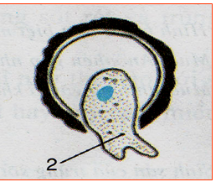
Quan sát hình ảnh các nguyên sinh vật. Thảo luận nhóm hoàn thành thông tin phiếu học tập số 1
Trùng giày
Trùng biến hình
Trùng sốt rét
Trùng roi xanh
Trùng kiết lị

Slide 3
Phiếu học tập số 1: Chọn các từ “sinh vật, tế bào, phân bố, Nguyên sinh”.
Nguyên sinh vật có cơ thể cấu tạo chỉ gồm một (1)………..Chúng xuất hiện sớm nhất trên hành tinh của chúng ta. Nguyên sinh vật(2)………..ở khắp nơi: trong đất, trong nước, trong không khí và đặc biệt trên cơ thể (3)….………khác. Nguyên sinh vật thuộc giới(4)………..
tế bào
sinh vật
Nguyên sinh
phân bố

Slide 4
Là nhóm sinh vật có cấu tạo tế bào nhân thực.
Nơi sống: ở nước, không khí, trong đất và kí sinh trên cơ thể sinh vật khác.
VD: Ở nước
Trùng sốt rét
Trùng biến hình
Kí sinh
Trùng giày
Trùng roi xanh
Trùng kiết lị

Slide 5
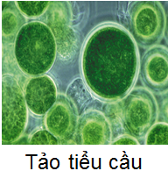
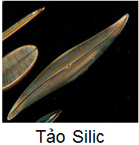
Nguyên sinh vật có hình dạng như thế nào?
Cho ví dụ?
Trùng sốt rét
Hình giày
Trùng giày
Hình cầu
Hình dạng
Hình thoi
Không có hình dạng nhất định
Trùng roi xanh
Trùng kiết lị
Trùng biến hình

Slide 6
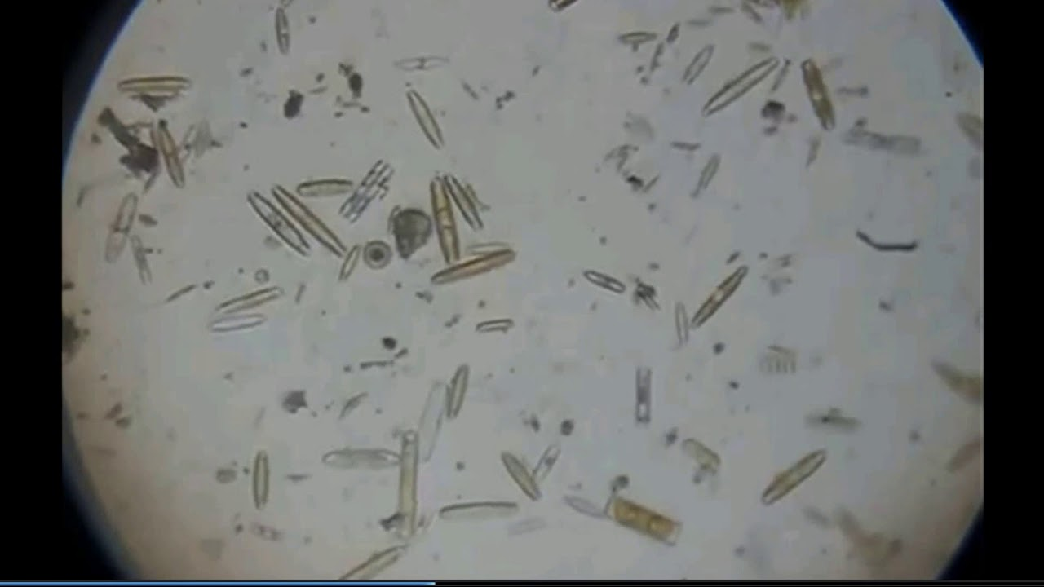

Thảo luận nhóm đôi chú thích tên cho các nguyên sinh vật quan sát trong giọt nước ao hồ.
1
2
3
4

Slide 7
1.Trùng roi xanh
2. Tảo tiểu cầu
3
4. Trùng giày

Slide 8


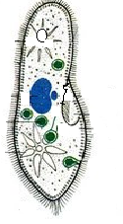
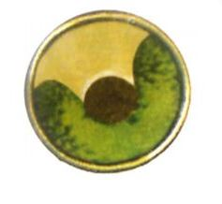

HOẠT ĐỘNG NHÓM
Thảo luận, thống nhất điền chú thích cấu tạo trùng giày và tảo lục đơn bào trong thời gian 3 phút.
(1)
(2)
(2)
(3)
(3)
(4)
(1)
a) Trùng giày
b) Tảo lục đơn bào

Slide 9
(1)
(2)
(2)
Ghi chú:
1. Màng tế bào.
2. Chất tế bào
3. Nhân
4. Diệp lục
(3)
(3)
(4)
(1)
b) Tảo lục đơn bào
a) Trùng giày

Slide 10
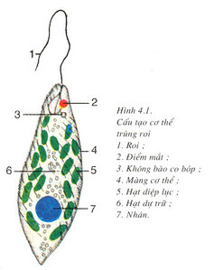
Hãy cho biết những nguyên sinh vật nào có khả năng quang hợp? Tại sao?
(1)
(2)
(2)
(Diệp lục)
(3)
(3)
(Diệp lục)
(1)
Ghi chú:
1. Màng tế bào.
2. Chất tế bào
3. Nhân
4. Diệp lục
b) Tảo lục đơn bào
a) Trùng giày

Slide 11

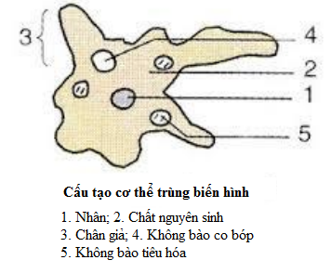
Em có biết?
1. Trùng roi xanh có cấu tạo phù hợp với đời sống tự do trong nước. Trùng roi xanh di chuyển bằng roi bơi, hình thức dinh dưỡng là dị dưỡng hoặc tự dưỡng.
2. Trùng biến hình chúng cấu tạo cơ thể thể phù hợp với đời sống tự do trong nước. Chúng dùng chân giả để di chuyển và bắt mồi.

Slide 12
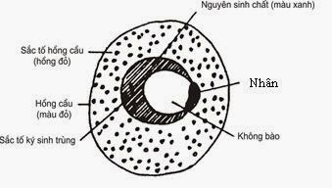
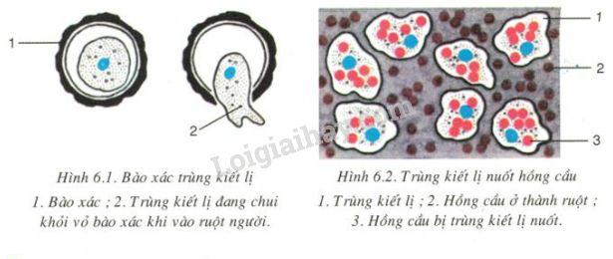
Em có biết?
Kí sinh trùng sốt rét trong hồng cầu

Slide 13

BÀI 27: NGUYÊN SINH VẬT
1. Nguyên sinh vật là gì?
Nguyên sinh vật là nhóm sinh vật có cấu tạo tế bào nhân thực, kích thước hiển vi.Đa số cơ thể chỉ gồm 1 tế bào nhưng đảm nhận đầy đủ các chức năng của một cơ thể sống. Một số sinh vật có khả năng quang hợp: tảo lục, trùng roi,..
Nguyên sinh vật đa dạng về hình dạng (hình cầu, hình thoi, hình giày,..) một số hình dạng không xác định (trùng biến hình,..).
2. Bệnh do nguyên sinh vật gây ra

Slide 14
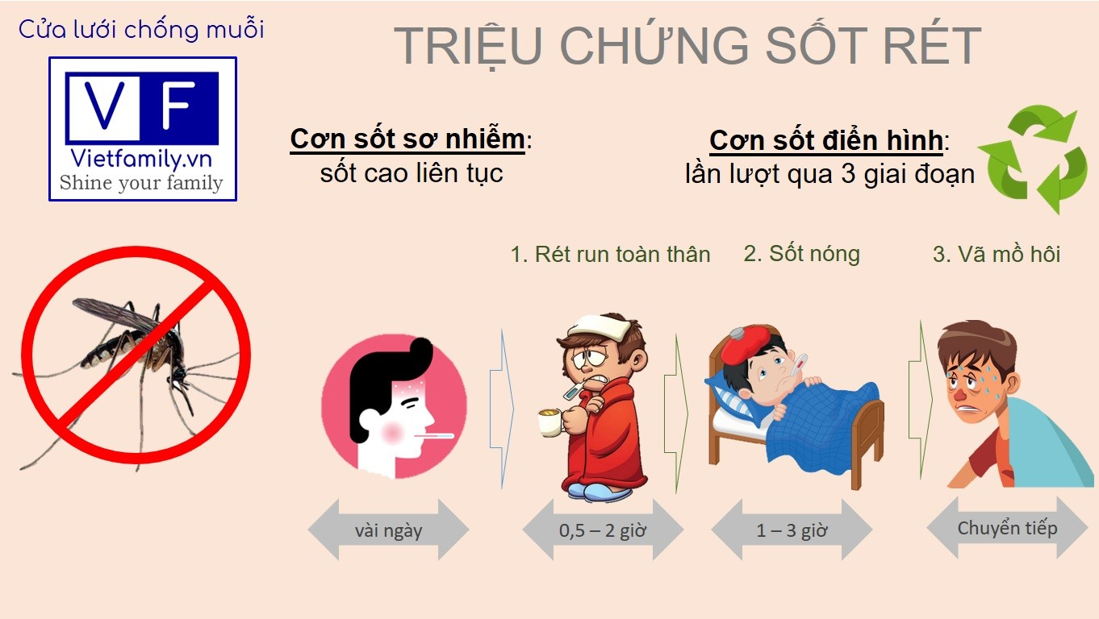

Slide 15
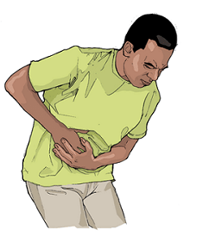
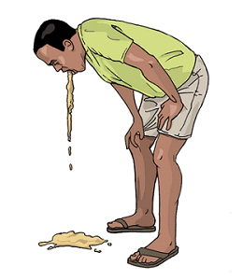
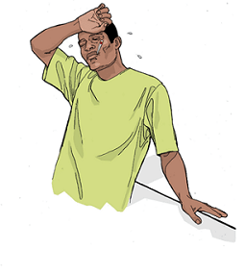
Triệu chứng của bệnh kiết li
Đau bụng
Sốt
nôn mửa

Slide 16


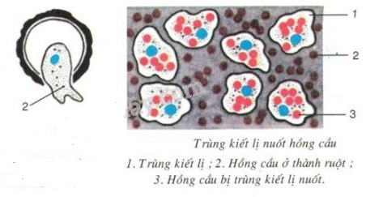

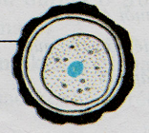
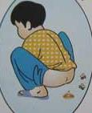
Con đường truyền bệnh kiết lị
Thông qua nguồn thức ăn, nước uống không vệ sinh
2. Trùng kiết lị đang chui ra khỏi bào xác khi vào ruột người
Bào xác trùng kiết lị theo phân ra ngoài
Người bị mắc bệnh kiết lị

Slide 17
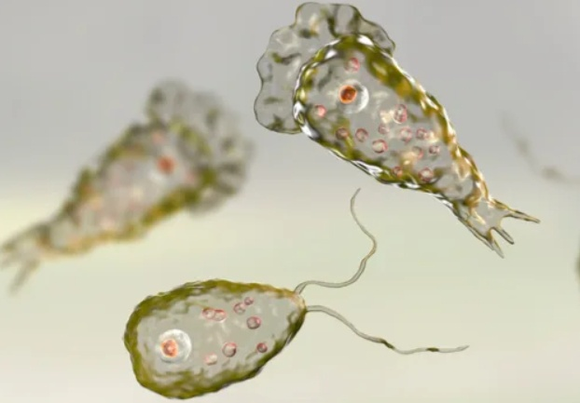
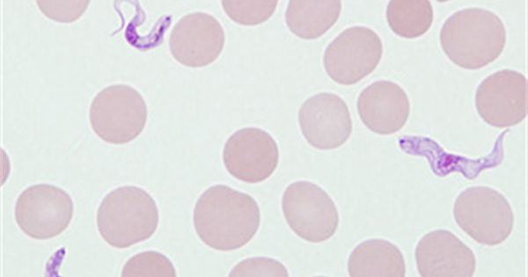
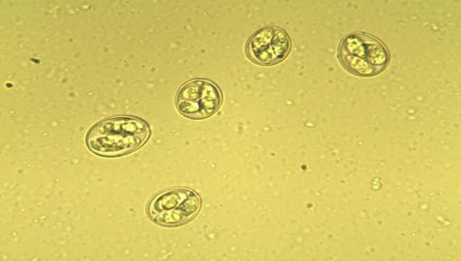
Em có biết?
Amip ăn não
Trùng roi gây bệnh ngủ ở người
Trùng cầu gây bệnh
ở gà

Slide 18
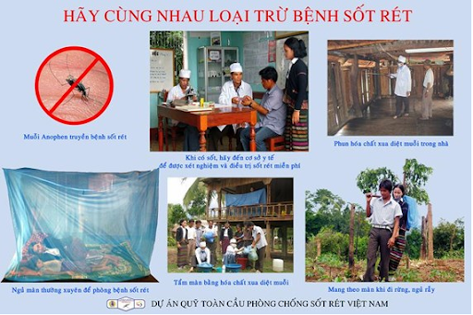
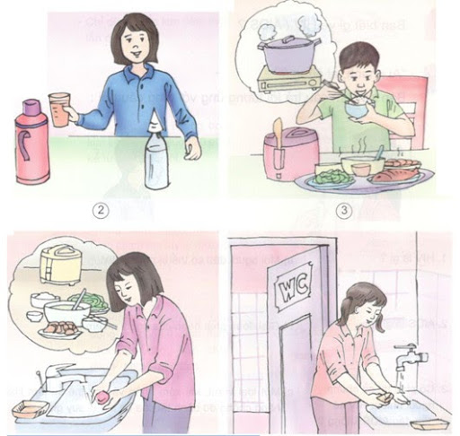
Biện pháp phòng , tránh
Bệnh sốt rét
Bệnh kiết lị

Slide 19

Khi thực hiện vệ sinh an toàn thức phẩm như: ăn chín, uống sôi, rửa các rau, quả trước khi ăn, bảo quản thực phẩm đúng cách hay rửa tay sạch sẽ trước khi ăn và sau khi đi vệ sinh …sẽ góp phần phòng trống bệnh kiết lị. Em hãy viết một bài tuyên truyền bạn bè và người thân trong gia đình về lợi ích của việc thực hiện an toàn vệ sinh thực phẩm, vệ sinh cá nhân.
Vẽ và điền chú thích cấu tạo một loại nguyên sinh vật mà em đã được học.

Slide 20
2. Bệnh do nguyên sinh vật gây ra
- Nguyên sinh vật là nguyên nhân gây ra một số bệnh ở người và động vật.
- Biện pháp phòng chống bệnh do nguyên sinh vật:
+ Tiêu diệt côn trùng trung gian gây bệnh: muỗi, bọ gậy,…
+ Vệ sinh an toàn thực phẩm: ăn chin, uống sôi; rửa tay sạch sẽ trước khi ăn và sau khi đi vệ sinh; bảo quản thức ăn đúng cách.
+ Vệ sinh môi trường xung quanh sạch sẽ và tuyên truyền nâng cao ý thức, giữ gìn vệ sinh chung.

